Slide 1


Introduction to AI

Slide 2

Generative models

Slide 3

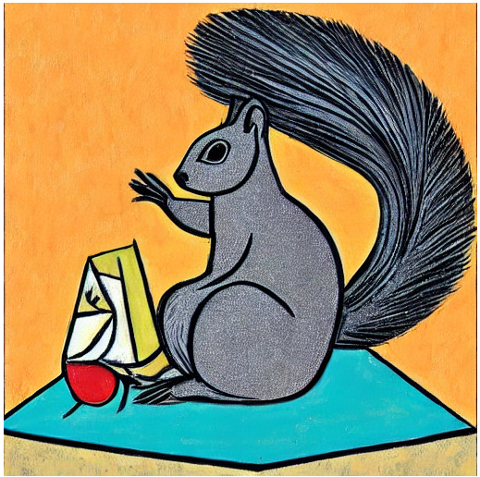


IA GENERATIVA
Introducción a los modelos generativos
Los modelos generativos tienen como objetivo crear muestras de distintos tipos de datos (imágenes, audio o texto) que parezcan reales, aunque en realidad sean completamente artificiales.
A diferencia de la programación tradicional, donde se definen explícitamente las reglas, en este caso no sabemos cómo programar directamente la generación. Lo que hacemos es mostrar ejemplos al modelo y permitirle aprender patrones. Así, por ejemplo, un modelo puede aprender no sólo cómo se ve una ardilla, sino incluso cómo se vería si fuera pintada al estilo de Picasso.
https://thispersondoesnotexist.com/
Musica

Slide 4
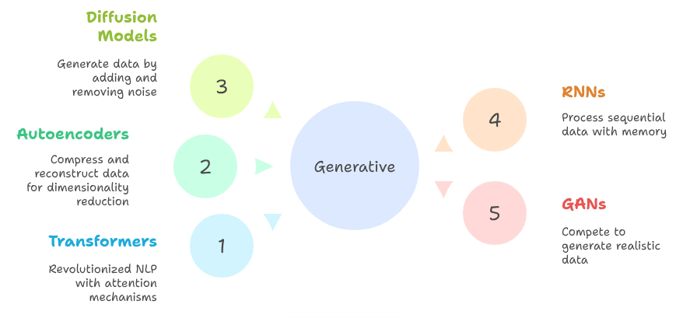
IA GENERATIVA
Existen diferentes arquitecturas diseñadas para tareas específicas. Dependiendo del tipo de muestra que deseemos generar (texto, imagen, audio, etc.), la selección de la arquitectura adecuada es fundamental. Nos vamos a centrar en la generación de texto.

Slide 5
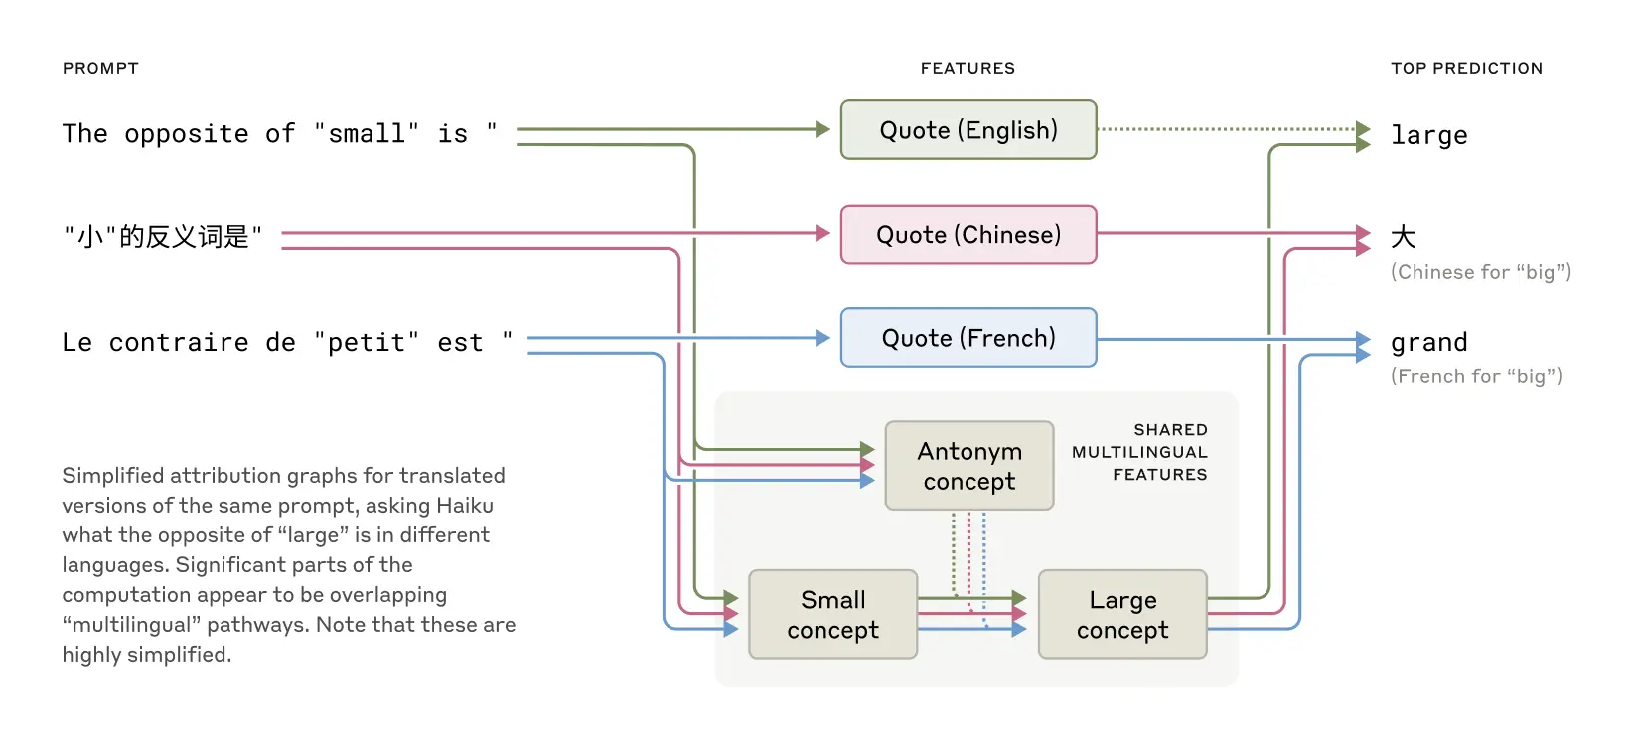
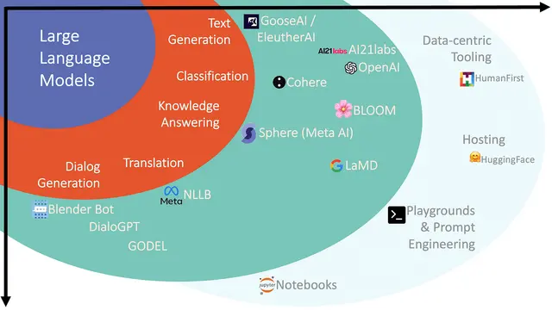
LLMs
2. Large Language Modelos (LLMs)
Son modelos de inteligencia artificial diseñados para entender y generar lenguaje natural.
Aprenden patrones, relaciones y significados a partir de grandes cantidades de texto.
Usan embeddings, representaciones internas que capturan similitudes entre palabras y conceptos.
No razonan como humanos, pero pueden manipular información y generar respuestas coherentes de manera sorprendentemente útil.
https://www.anthropic.com/research/tracing-thoughts-language-model

Slide 6
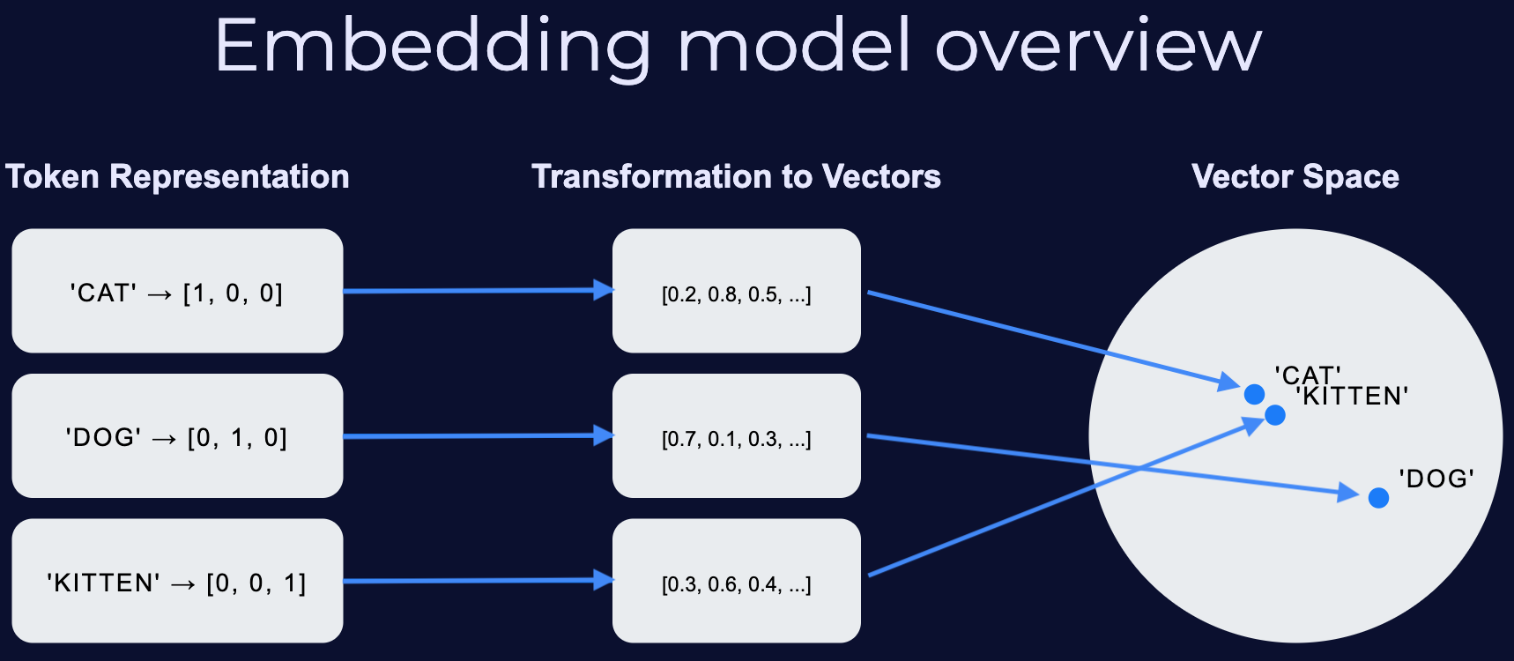
LLMs
2.1 Embeddings
Un embedding es una representación matemática de un objeto, normalmente en forma de vector de números. En el contexto de IA y LLMs:
Cada palabra, frase o concepto se convierte en un vector en un espacio multidimensional.
La posición de ese vector refleja su significado y relaciones con otros vectores.
Vectores similares están cerca en ese espacio, lo que permite al modelo “entender” similitudes y contextos.

Slide 7
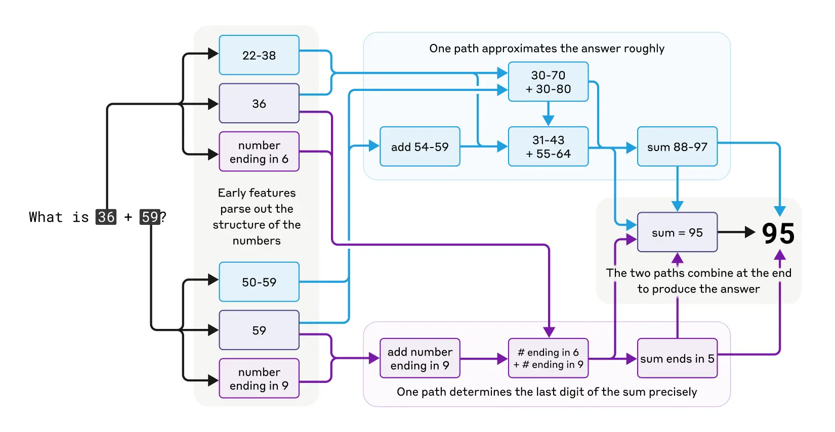
LLMs
¿Cómo un modelo resuelve una suma?
El modelo identifica características de cada número
La suma estará entre esos rangos
Este camino utiliza los dígitos exactos de las unidades para determinar la última cifra del resultado con precisión
https://www.anthropic.com/research/tracing-thoughts-language-model

Slide 8
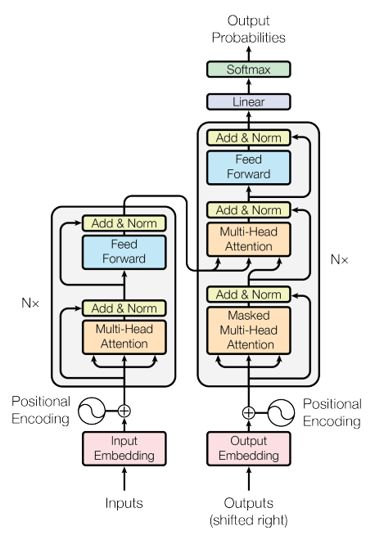
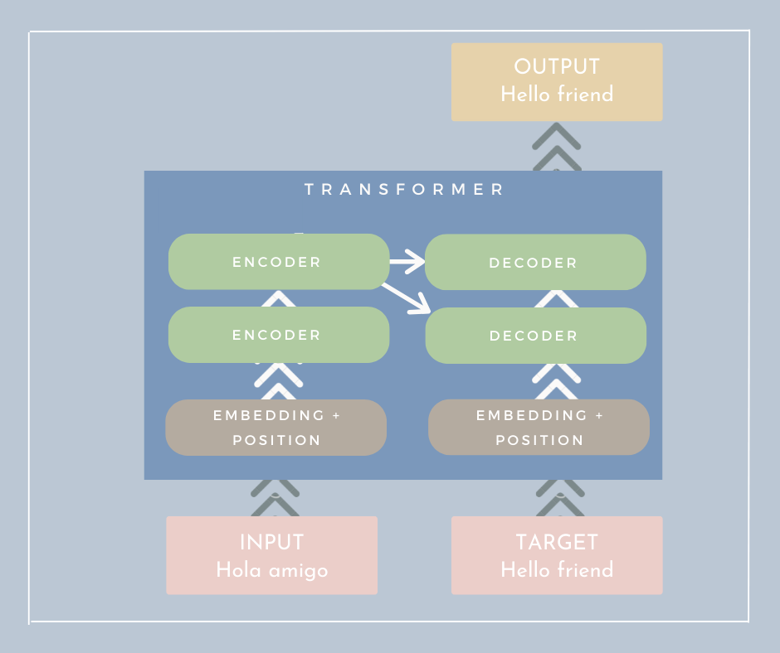
TRANSFORMERS
2.2. Arquitectura clave para la generación de lenguaje: Transformers
Los Transformers son una arquitectura de redes neuronales que se basa en un mecanismo de atención.
Este mecanismo permite que el modelo genere texto coherente y convincente, entendiendo relaciones entre palabras a largo plazo.
Es como un autocompletado… pero en esteroides.
El resultado final es la secuencia de palabras generadas por el Decodificador, que constituyen la traducción.
Lee y comprende
la frase de entrada
Recibe la traducción correcta
que debe de aprender a generar
Vectores numéricos
Embeddings
https://poloclub.github.io/transformer-explainer/

Slide 9
MODELOS DE LLMs
2.3. Modelos basados en Transformers: GPT y BERT
Después de hablar de los Transformers, podemos ver dos de los modelos más influyentes que se construyeron sobre esta arquitectura: GPT y BERT.
GPT (Generative Pre-trained Transformer)
Objetivo principal: Generar texto.
Cómo funciona: predice la siguiente palabra de una secuencia → “autocompletado en esteroides”.
Aplicaciones: chatbots, redacción automática, traducción, asistentes virtuales.
Ejemplo: modelos como ChatGPT pertenecen a la familia GPT.
BERT (Bidirectional Encoder Representations from Transformers)
Objetivo principal: Entender el texto.
Cómo funciona: analiza las palabras en ambas direcciones (izquierda y derecha) para captar mejor el contexto.
Aplicaciones: motores de búsqueda, análisis de sentimientos, clasificación de texto, extracción de información.
Ejemplo: Google lo usa en su buscador para mejorar resultados.

Slide 10
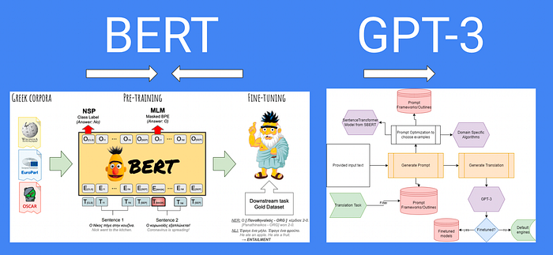
MODELOS DE LLMs

Slide 11









